Slide 1
Giriş
Literatür
Veri ve Metodoloji
Öneriler
Sonuç
Sistemik Likidite Dayanıklılığı ve Yeterliliğinin Ölçüm Metodolojisi: Endeks Tasarımı ve Türkiye Uyarlaması
Serdar Özgür
Grup Başkanı/Bankalar Yeminli Murakıbı, Bankacılık Düzenleme ve Denetleme Kurumu (BDDK)
Mevzuat Uyum Derneği Webinarı
03 Eylül 2026

Slide 2
Giriş
Literatür
Veri ve Metodoloji
Öneriler
Sonuç
Likidite Kavramı
Likidite, genel anlamıyla ekonomik aktörlerin yükümlülüklerini vadesinde yerine getirmesini ifade etmektedir.
Bu durum genellikle vadesi geldiğinde borcun ödenmesi veya yenilenmesi şeklinde olabilir.
Bu kapsamda likiditenin iki temel boyutu vardır.
      Fonlama likiditesi: Finansman sağlayabilme kapasitesini ifade eder.
      Piyasa likiditesi: Finansal varlıkların alım-satımının yapılabilme kolaylığını ifade eder.
1- Fonlama Likiditesi
Yeniden finansman riski: Borcun yeniden finansmanına ilişkin riskler
Geri ödeme riski: Mevduat ve diğer çıkışlara ilişkin riskler
İskonto/Marjin Riski: Varlık/teminat değerlemeleri riskleri
2- Piyasa Likiditesi
Hızlılık: İşlemlerin gerçekleşme hızı
Genişlik ve Derinlik: İşlemlerin kapsamı ve büyüklüğü
Sıkılık: Fiyatların süreklilik etkisi
Dayanıklılık: Piyasa stresine karşı sağlamlık

Slide 3
Giriş
Literatür
Veri ve Metodoloji
Öneriler
Sonuç
Likidite Riskinin Oluşumu
Likidite Üzerinde Stres Oluşturan Senaryolar:
Teminatsız toptan finansman kapasitesinin kısmi kaybı,
Belirli teminatlar ve karşı taraflarla kısa vadeli finansmanda daralma,
CDS primi yükselişi veya ülke/banka kredi notunun düşürülmesine bağlı ilave teminat ve nakit çıkışları,
Piyasa oynaklığındaki artışın türev işlemlerden kaynaklı teminat çıkışlarını tetiklemesi,
İtibar riskini yönetmek amacıyla borçlanma senetlerinin geri satın alınması veya sözleşme dışı yükümlülüklerin yerine getirilmesi.
Likidite Riskinin Temel Kaynakları:
Yeni fon sağlama kapasitesinin azalması ve yükümlülüklerin yenilenmesinde başarısızlık,
Fonların/mevduatların öngörülemez ve ani şekilde çekilmesi (perakende ve toptan fonlama kaybı),
Çeşitli kredilendirme türlerinde taahhüt edilen limitlerin kullanılması,
Piyasa likiditesi ve/veya likit varlıkların değerinde azalma,
Varlık değerlerinde şok yaşanarak fiyatların gerilemesi ve teminat tamamlama sorunları.

Slide 4
Giriş
Literatür
Veri ve Metodoloji
Öneriler
Sonuç
BCBS Likidite Riski Standart ve Rehberleri
Tarih | Standart
17 Temmuz 2024 | Cryptoasset Standard Amendments
29 Haziran 2018 | Treatment Of Extraordinary Monetary Policy Operations In The Net Stable Funding Ratio
06 Ekim 2017 | Implementation Of Net Stable Funding Ratio and Treatment Of Derivative Liabilities
22 Haziran 2015 | Net Stable Funding Ratio Disclosure Standards
31 Ekim 2014 | Basel III: The Net Stable Funding Ratio
18 Mart 2014 | Risk Weight For The European Stability Mechanism (ESM) And European Financial Stability Facility (EFSF)
12 Ocak 2014 | The Liquidity Coverage Ratio And Restricted-Use Committed Liquidity Facilities
12 Ocak 2014 | Liquidity Coverage Ratio Disclosure Standards
11 Nisan 2013 | Monitoring Tools For Intraday Liquidity Management
07 Ocak 2013 | Basel III: The Liquidity Coverage Ratio And Liquidity Risk Monitoring Tools
16 Aralık 2010 | Basel III: International Framework For Liquidity Risk Measurement, Standards and Monitoring
Tarih | Rehber
25 Ekim 2017 | Identification And Management Of Step-In Risk
12 Ocak 2014 | Guidance For Supervisors On Market-Based Indicators Of Liquidity
15 Şubat 2013 | Supervisory Guidance For Managing Risks Associated With The Settlement Of Foreign Exchange Transactions
20 Mayıs 2009 | Principles For Sound Stress Testing Practices And Supervision
25 Eylül 2008 | Principles For Sound Liquidity Risk Management And Supervision
27 Eylül 2000 | Supervisory Guidance For Managing Settlement Risk In Foreign Exchange Transactions
01 Şubat 2000 | Sound Practices For Managing Liquidity In Banking Organisations
28 Eylül 1992 | A Framework For Measuring And Managing Liquidity
Basel III ile getirilen (LCR and NFSR) likidite tamponlarına stresli koşullarda bile uyumun sağlanıp sağlanamadığı, yasal sınırların altında kalan bankalar için ne kadar miktarda likidite desteği gerektiği netleştirilmektedir.

Slide 5
Giriş
Literatür
Veri ve Metodoloji
Öneriler
Sonuç
Ülkemizde Bankalara Yönelik Likidite Riski Düzenlemeleri
BDDK; 01.11.2006 tarihli “Bankaların Likidite Yeterliliğinin Ölçülmesine ve Değerlendirilmesine İlişkin Yönetmelik (LYO).
BDDK tarafından bankaların likidite yeterliliğinin ölçülmesine ve yönetimine ilişkin Basel III düzenlemelerine uyum kapsamında LKO 21.03.2014 tarih ve 28948 sayılı Resmi Gazete'de yayımlanan “Bankaların Likidite Karşılama Oranı Hesaplamasına İlişkin Yönetmelik” ile belirlenen hükümler çerçevesinde hesaplanmaktadır. LKO için 2015 yılından itibaren kademeli geçiş öngörülmüş olup her yıl 10 puanlık artış sonrası LKO, 2019 yılından itibaren toplam bazında %100, yabancı para bazında ise %80 olarak uygulanmaktadır.
BDDK tarafından bankaların uzun vadeli likidite risklerinin ölçülmesine ve yönetimine ilişkin Basel III düzenlemelerine uyum kapsamında NİFO, ilk olarak 2018 Haziran ayında konsolide ve konsolide olmayan bazda çeyreklik dönemler itibarıyla %100 asgari sınırla hesaplanmasını öngören bir yönetmelik taslağı olarak yayımlanmıştır. NİFO için taslak sürecinin tamamlanmasının ardından, 26.05.2023 tarih ve 32202 sayılı Resmi Gazete'de “Bankaların Net İstikrarlı Fonlama Oranı Hesaplamasına İlişkin Yönetmelik” nihai olarak yayımlanmış olup yürürlük tarihi sonrası NİFO, 01.01.2024 tarihinden itibaren aylık dönemler itibarıyla basit aritmetik ortalamalar üzerinden hem konsolide hem de konsolide olmayan bazda asgari %100 olarak uygulanmaktadır.
BDDK tarafından Basel III düzenlemelerine uyum çerçevesinde uygulama alınan LKO düzenlemesi öncesinde 2006 yılından itibaren likidite yeterliliği düzenlemesinin uygulanıyor olması, BDDK ve bankalar açısından yeni düzenlemeye uyum sürecini kolaylaştırmıştır.
BDDK tarafından 11.07.2014 tarih ve 29057 sayılı Resmi Gazete’de yayımlanan Bankaların İç Sistemleri ve İçsel Sermaye Yeterliliği Değerlendirme Süreci Hakkında Yönetmelik’in “Stres Testi Programı” kısmı.
BDDK tarafından 31.03.2016 tarih ve 6827 sayılı Resmi Gazete’de yayımlanan “Likidite Riskinin Yönetimine İlişkin Rehber”de etkin ve yeterli bir likidite riski yönetiminin banka faaliyetlerinin karmaşıklığı ve büyüklüğü dikkate alınarak konsolide bakış açısıyla yürütülebileceği belirtilmektedir.

Slide 6
Giriş
Literatür
Veri ve Metodoloji
Öneriler
Sonuç
Likidite Riski Nasıl Yönetiliyor?
Bankaların likidite riski doğuran işlemlerini ölçülülük ilkesi çerçevesinde yönetebilmesini teminen ilgili rehber ile belirlenen ilkeler aşağıdaki başlıklardan oluşmaktadır (1).
Likidite riski yönetim yapısı,
Likidite riski yönetiminde organizasyon yapısı,
Likidite riskine ilişkin strateji, politika ve prosedürler,
Likidite riski yönetim süreci,
Acil ve beklenmedik durum planı ile iş sürekliliği planı.
Stres testi programı, bankanın önemli risklerini, faaliyetlerini ve stratejilerini değerlendirmeye odaklanan sürekli ve ad hoc senaryoları test etme imkânı sağlamaktadır. Bu sayede, sermaye planlaması, likidite yeterliliğine ilişkin likidite ve fonlama planlaması yapmak mümkündür (2).
Likidite Riskinin Yönetimine İlişkin Rehber
Bankaların Sermaye ve Likidite Planlamasında Kullanacakları Stres Testlerine İlişkin Rehber

Slide 7
Giriş
Literatür
Veri ve Metodoloji
Öneriler
Sonuç
Örnek İçsel Likidite Risk İştahı Metrikleri
Metrik | Yasal/İçsel | Erken Uyarı | Tetikleyici Seviye | Yasal Sınır
Likidite Karşılama Oranı – Toplam (%) | Y | 120 | 110 | 100
Likidite Karşılama Oranı – YP (%) | Y | 120 | 100 | 80
Net İstikrarlı Fonlama Oranı | Y | 120 | 110 | 100
3 Ay Vade Dilimindeki Net Likidite Uyumsuzluğu / Özkaynaklar (TL) (%) | İ | 50 | 70 | -
3 Ay Vade Dilimindeki Net Likidite Uyumsuzluğu / Özkaynaklar (USD-EUR) (%) | İ | 30 | 50 | -
2 Yıldan Uzun Vadeli Nakdi Krediler (Nakit Akışına göre) / Özkaynaklar (%) | İ | 200 | 250 | -
Toplam Kredi / Toplam Mevduat | İ | 80 | 90 | -
İlk 10 Mevduat / Toplam Mevduat (%) | İ | 10 | 15 | -
10 Milyon Üzeri Mevduat / Toplam Mevduat (%) | İ | 40 | 45 | -
Vade Bazında Yoğunlaşma (6 ay- 1 yıl) (%) | İ | 40 | 30 | -
Vade Bazında Yoğunlaşma (1 yıl- 2 yıl) (%) | İ | 35 | 28 | -
Vade Bazında Yoğunlaşma (2 yıl- 5 yıl) (%) | İ | 30 | 20 | -
Likidite Fonlama Açığı (USD) (Milyar) | İ | -5 | -6 | -
Likidite Fonlama Açığı (EUR) (Milyar) | İ | -1 | -1,5 | -

Slide 8
Giriş
Literatür
Veri ve Metodoloji
Öneriler
Sonuç
Sistemik Likidite Riski ve Boyutları
Sistemik likidite riski; aynı anda birçok kuruluşun kısa vadeli borçlarını karşılamada veya fon bulmada zorlanmasıdır. Sistemik likidite riski ile ödeme gücü riski birbirinden farklı olmakla birlikte oldukça bağlantılıdır. Sistemik likidite riski, birden fazla finansal kuruluşta yaşanan likidite sıkışıklığının, banka dışı finansal kuruluşlarda dahil olmak üzere sistem geneline yayılmasıdır.
IMF (2011) küresel finansal istikrar raporunda piyasa altyapısında yapılacak iyileştirmenin sistemik likidite risklerini azaltmaya katkı sağlayacağı vurgulanmıştır. Sistemik önemli finansal kuruluşlar (SIFIs), büyüklükleri ve diğer finansal kuruluşlarla olan bağlantıları nedeniyle sistemik likidite riskine katkıda bulunurlar.
Küresel finansal krizden itibaren banka dışı finansal kuruluşların (NBFI) etkisinin bulunduğu stres olayları bu kuruluşların önemini artırmıştır. NBFI’ların kırılganlıklarının bankalar ve birbirleri üzerinde etkilerinin incelenmesi, stres yayılımı ve finansal kuruluşlar arasındaki etkileşimin analizi ile gerçekleşmektedir.
Finansal İstikrar Kurulu’nun (FSB) Aralık 2022 ve 2023'te yayımladığı Banka Dışı Finansal Aracılık (Non-Bank Financial Intermediation- NBFI) raporları ve İngiltere Merkez Bankası’nın (BoE) devam eden Sistem Çapında Keşif Senaryosu (System-Wide Exploratory Scenario - SWES) gibi çalışmalar, finansal kuruluşlar arasındaki etkileşimin ve likidite şoklarının nasıl yayıldığını ve potansiyel olarak nasıl güçlendiğini göstermeye yönelik bir ihtiyaçtan doğmuştur.
MAS (2023) ve BoE (2024) tarafından yapılan stres testlerinde; MAS yatırım fonlarına yönelik olarak, Singapur’daki bankalar üzerinde etkisi en fazla olabilecek NBFI türlerine odaklanan bir stres testi, BoE ise sistem çapındaki keşif senaryosu uygulaması (SWES), finansal sistemdeki etkileşimleri değerlendirmeyi amaçlamaktadır.

Slide 9
Giriş
Literatür
Veri ve Metodoloji
Öneriler
Sonuç
Literatür ve Çerçeve: NBFI’lar, Kriz Davranışları, Dijital Run
NBFI ve marjin/teminat kanalı: Stres dönemlerinde artan marjin/teminat çağrıları NBFI’lerde likidite baskısını büyütür; politika ve düzenleme ihtiyacı (FSB, 2024).
Bankaların kriz davranışı ve yangın satışı: Kriz anında likit varlık satışı, kredi taahhütlerini azaltma ve bilanço küçültme gibi tepkiler, fiyatları düşürerek ek satışları tetikleyebilir (Baudino vd., 2024; Cifuentes vd., 2005; Brunnermeier & Pedersen, 2009).
Fonlama yapısındaki kırılganlık: Toptan fonlama ve kısa vadeli fonlamaya bağımlılık, ürünleşme/menkul kıymetleştirme ve risk iştahı artışı; varlıklar arası korelasyon ve bilgi asimetrisini
2023 Mart krizi: Dijitalleşme ile mevduat çıkışı davranışı hızlandı; likidite stres testlerinin bu dinamikleri kapsayacak şekilde güncellenmesi gerekiyor (Baudino vd., 2024).
İletişim ve Sosyal Medya: Kriz anında bilgi/panik ayrımı ve bulaşıcılık; düzenleyiciler için iletişim politikası, bankalar için hızlı ve veriye dayalı iletişim (Jiang vd., 2025; Chen vd., 2024; Cookson vd., 2023).
Sistem çapında stres testleri: NBFI’lerin ağırlığı arttıkça sistem düzeyi testler kritik; SWES gibi uygulamalar bu dönüşümün örneği (FSB,2023;BoE,2024;ESMA,2019;MAS,2023).

Slide 10
Giriş
Literatür
Veri ve Metodoloji
Öneriler
Sonuç
Literatür ve Çerçeve: Sistemik Likiditeye Geçiş
Piyasa–fonlama etkileşimi: Piyasa likiditesi ile fonlama likiditesi arasındaki geri besleme mekanizmaları ve bankaların likidite tamponları (van den End, 2010).
Bağlantılılık ve bulaşma metrikleri: Finansal ağlar, kurumlar arası bağlantılılık ve sistemik riske katkıyı ölçen yeni ölçütler (Iori vd., 2008; Gorton & Metrick, 2012; Battiston vd., 2012; Billio vd., 2012; Huang vd., 2012; Adrian & Brunnermeier, 2016; Glasserman & Young, 2016).
Sistem çapında yaklaşımın yükselişi: Kriz deneyimleri ve piyasalar arası artan bağlar nedeniyle sistemik likidite analizleri önem kazandı; NBFI’leri de kapsayan stres testleri ve sistem çapında senaryolar yaygınlaşıyor (FSB, 2023–2024; MAS, 2023; BoE/SWES, 2024).
Politika : İzlenen kuruluş/varlık kapsamı genişletilmeli; stresin yayılma gücü ve eğilimi ölçülmeli (ESRB, 2025).
Model : Birden çok kurumun eş zamanlı likidite sıkışıklığı olasılığını bilanço+piyasa+opsiyon verisiyle ölçen SRL yaklaşımı (Jobst, 2014; IMF, 2011)

Slide 11
Giriş
Literatür
Veri ve Metodoloji
Öneriler
Sonuç
Historical Bank Run Episodes and Deposit Outflows
Bank | Duration | Outflow (bn) | Outflow Rate (%)
Northern Rock (2007) | a few weeks | 13 (GBP) | 56
Washington Mutual (2008) | 16 days | 18.7 (USD) | 10.1
Wachovia (2008) | 2 weeks | 15 (USD) | 3.6
ING Direct (2008) | 3 months | 4.9 (EUR) | 3
Dexia (2011) | 1 month | 7 (EUR) | 8.8
Cyprus Popular Bank (2012) | 9 months | 10 (EUR) | 40
Banco Popular (2017) | 2 months | 18 (EUR) | 24
Silicon Valley Bank (2023) | 2 days | 42 (USD) | 24
First Republic Bank (2023) | 3 months | 101 (USD) | 58
Credit Suisse (2023) | 3 months | 67 (CHF) | 29
Signature Bank (2023) | 1 day | 17.8 (USD) | 20
2022’de Birleşik Krallık’ta LDI stratejileri izleyen fonlarda gözlenen likidite sıkışması
2023’te ABD ve İsviçre bankacılık sisteminde yaşanan stres, finansal koşullardaki ani değişimlerin kısa sürede yüksek tutarlı koşullu likidite ihtiyacı doğurabildiğini ortaya koymuştur.
Kaynak: (BCBS, 2023), (Amamou et al., 2020).

Slide 12
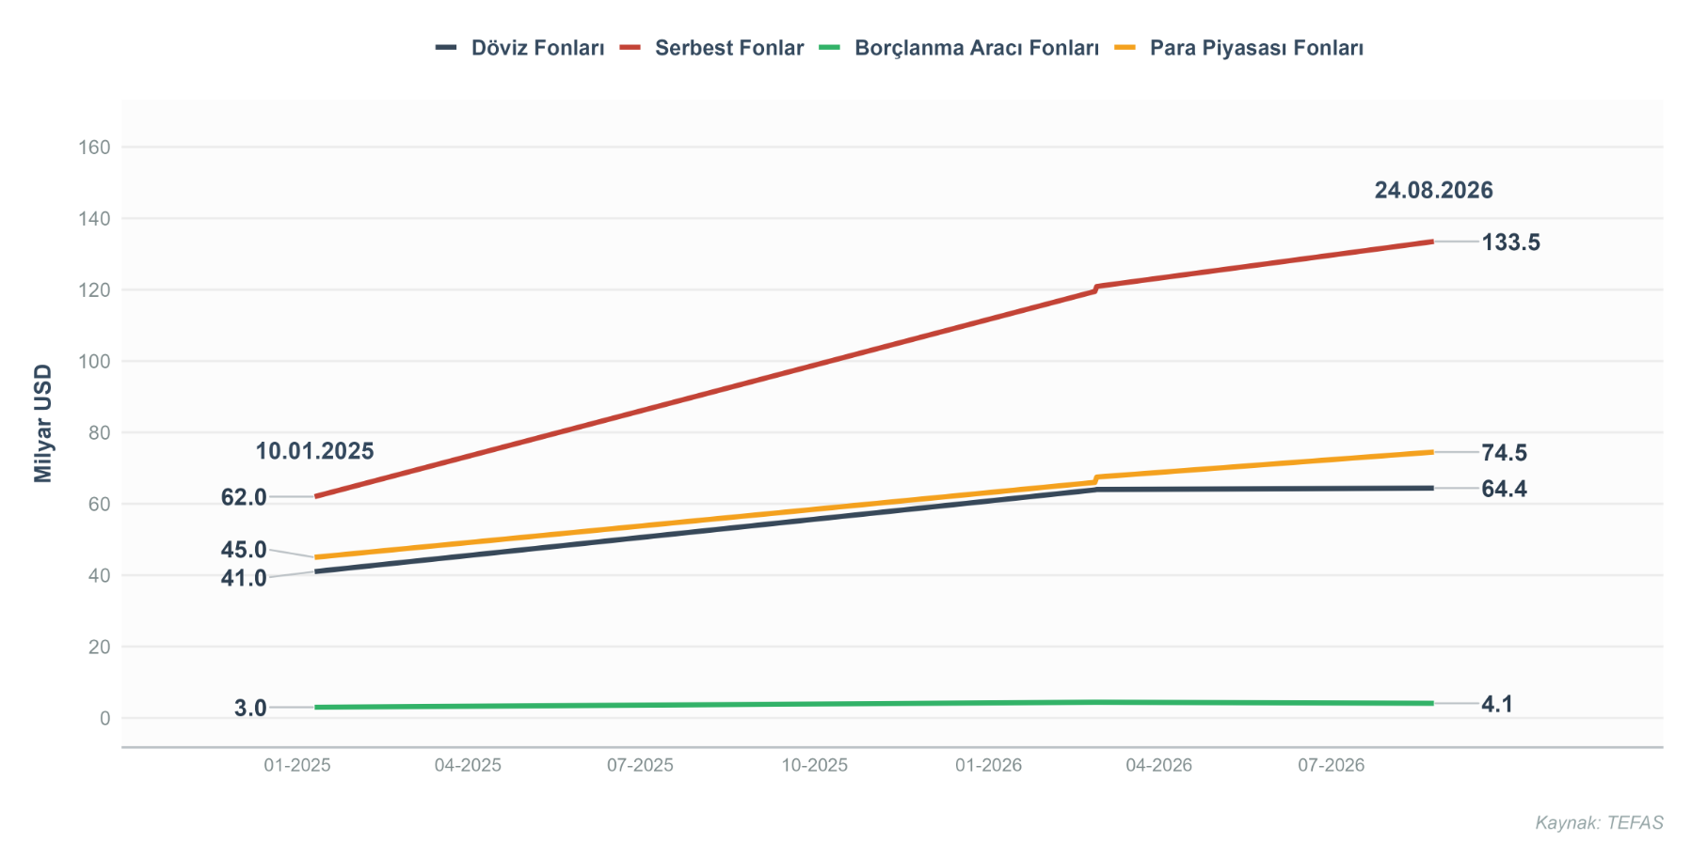
Giriş
Literatür
Veri ve Metodoloji
Öneriler
Sonuç
Türkiye’deki Fonların Gelişimi

Slide 13
Giriş
Literatür
Veri ve Metodoloji
Öneriler
Sonuç
Systemic liquidity risk: a monitoring framework (ESRB, 2025)
ESRB (2025), sistemik likidite riskini fonlama likiditesi, piyasa likiditesi ve bulaşma–amplifikasyon kanalları üzerinden izleyen bütüncül bir çerçeve sunar; bankalarla birlikte NBFI’ları da kapsayacak şekilde izleme kapsamının genişletilmesini, kritik piyasalarda sıkılık–hız–derinlik–genişlik–dayanıklılık boyutlarının çoklu göstergelerle takip edilmesini ve stres dönemlerinde marjin/teminat, itfa (redemption) ve yeniden finansman (rollover) baskılarının sistem geneline yayılma gücünün ölçülmektedir.
Çerçeve, kırılganlıkların erken tespiti ve baskın kanala göre hedefli makro‑ihtiyati politika tepkilerini desteklemeyi amaçlar.
Bu yaklaşım, tek tek ülkelerin ayrı bir “programı” olmaktan ziyade AB (özellikle euro alanı) için Avrupa düzeyinde ortak bir izleme seti olarak tasarlanmıştır; ESRB/ESCB koordinasyonunda AB ülkeleri için yürütülmekte ve veri altyapısı daha güçlü ülkelerde daha kapsamlı uygulanabilir.
ESRB (2025)’ye göre sistemik likidite kapsamında izlenen kuruluş ve varlıkların kapsamı genişletilmeli ve streslerin yayılması gücü ve eğilimi ölçülmelidir. ESRB tarafından geliştirilen çerçeve özellikle banka dışı finansal kuruluşlar (NBFIs) ve bağlantılı finansal ağların arttığı ortamda, sistemik likidite riskini daha kapsamlı değerlendirmektedir.

Slide 14
Giriş
Literatür
Veri ve Metodoloji
Öneriler
Sonuç
Sistemik Likidite Risk Endeksi- SLRE
SLRE, ESRB (2025) izleme çerçevesi Türkiye’ye uyarlanarak 3 sütunda kurulmuştur:
Fonlama likiditesi, (ii) Bulaşma ve amplifikasyon ve (iii) Piyasa likiditesi,
Bankalarla birlikte NBFI’lar (fonlar, PPF/MMF, hisse senedi fonları, sigorta şirketleri ve emeklilik fonları) mümkün olan ölçüde kapsama dahil edilmiştir. Tüm göstergeler, frekans uyumu sağlanarak çeyreklik düzleme indirgenmiş; nominal büyüklükler (hacim/tutar vb.) deflatör ile reel değerine getirilip (gerektiğinde log dönüşümüyle) stabilize edilmiş; “stres artışı” yönü için işaret uyumu sağlandıktan sonra z‑skor ile ortak ölçeğe taşınmıştır.
Alt boyutlar içinde göstergeler ve sütun düzeyinde alt boyutlar eşit ağırlıkla birleştirilerek sütun skorları, ardından nihai SLRE elde edilmiştir; eşit ağırlıklı yapının duyarlılığı, PCA tabanlı alternatif bileşik seri ile kontrol edilmiştir. "TCMB, BDDK, SPK, MKK, TEFAS, BIST, Bloomberg- Reuters verilerinden türetilmiştir"
Fonlama likiditesi (30 gösterge): Marjin/teminat baskısı (margining), itfa/geri alım riski (redemption), yeniden finansman riski (rollover).
Bulaşma–amplifikasyon (13 gösterge): Finansman koşulları, bağlantılılık, kaldıraç, oynaklık/finansal koşullar.
Piyasa likiditesi (18 gösterge): Sıkılık (tightness), Hız (immediacy), Derinlik (depth), Dayanıklılık (resilience).

Slide 15
Giriş
Literatür
Veri ve Metodoloji
Öneriler
Sonuç
Sistemik Likidite Risk Endeksi- SLRE
Frekans uyumu: Günlük/haftalık/aylık veriler çeyreğe dönüştürüldü.
Dönüşümler:
  Nominal tutarlar/hacimler: GDP deflatörü ile reelleştirme + log
  Oran/spread/oynaklık: Genel düzeyde bırakılıp çeyreklikleştirildi.
  Yön uyumu (kritik): Her gösterge stres yönüne çevrildi (örn. hacim gibi “yüksek = iyi” olanlarda işaret yönü ters).
Standardizasyon: Her seri risk yönüne göre z-skora çevrildi: zt​=(xt​−μ)/σ (aynı pencere kuralı tüm serilerde). Değişkeninin niteliğine göre ters z-skoru uygulanan değişkenler bulunmaktadır.
Birleştirme:
  Önce alt boyut endeksleri ilgili göstergelerin eşit ağırlıklı z-ortalamaları.
  Sonra sütun endeksleri alt boyutların eşit ağırlıklı ortalaması.
  Son olarak SLRE 3 sütunun eşit ağırlıklı toplamı
  ESRB (2025)’de yer alan ancak Türkiye’de doğrudan gözlemlenemeyen göstergeler için TCMB, BDDK, SPK, MKK, TEFAS, BIST ve terminal verilerine dayalı 2015Q1–2024Q4 dönemine ait proxy endeksler geliştirilmiş; veri kısıtları ve gösterge seçim gerekçeleri sistematik biçimde tartışılmıştır.

Slide 16
Giriş
Literatür
Veri ve Metodoloji
Öneriler
Sonuç
SLRE Bileşenleri

Slide 17
Giriş
Literatür
Veri ve Metodoloji
Öneriler
Sonuç
Systemic Liquidity Risk Index; SLRE for Türkiye
Dolarizasyon ve rejim değişimleri: Volatilite artınca kırılganlık birden çok kanaldan aynı anda yükseldi.
Kanallar: Hedge talebi ↑, FX likidite ihtiyacı ↑, kısa vadeli fonlama bağımlılığı ↑, YP bilanço kompozisyonu riski ↑.
2018 Kur şoku: Piyasa ve fonlama likiditesi birlikte sıkılaştı; stres belirginleşti.
2020 Pandemi: Likidite koşulları hızla değişti.
2021 Aralık (KKM): Kur riski bilanço içi/bilanço dışı kanallarda yeniden dağıldı.
2022–2023 politika bileşimi: Likidite koşulları borçlanma imkânı–maliyet–vade üzerinden hızlı yeniden fiyatlandı.
Yapısal dinamik: Fonlama kaynakları bulunsa bile yapısal FX ihtiyacı ve getiri arayışı risk birikimini sürdürebilir.

Slide 18
Giriş
Literatür
Veri ve Metodoloji
Öneriler
Sonuç
1- Fonlama Likiditesi

Slide 19
Giriş
Literatür
Veri ve Metodoloji
Öneriler
Sonuç
2- Bulaşma ve Yayılma

Slide 20
Giriş
Literatür
Veri ve Metodoloji
Öneriler
Sonuç
3- Piyasa Likiditesi

Slide 21
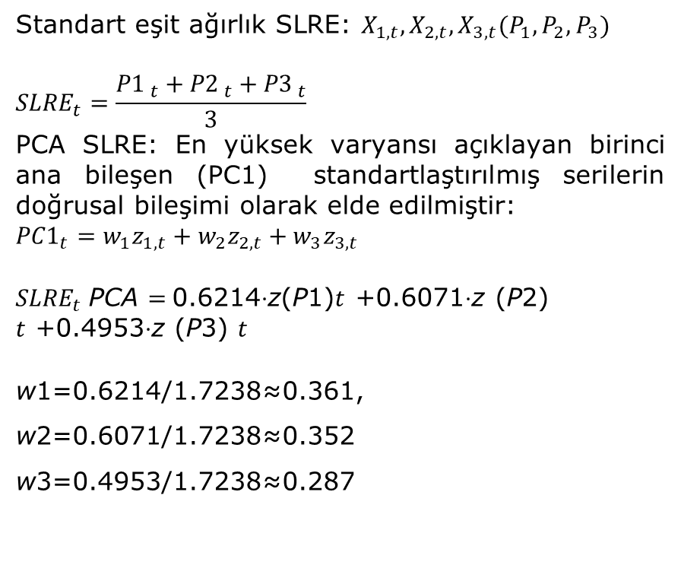
Giriş
Literatür
Veri ve Metodoloji
Öneriler
Sonuç
Endeks Doğrulama: PCA (Temel Bileşenler Analizi) SLRE
Standart eşit ağırlık SLRE: $X_{1,t}, X_{2,t},X_{3,t}(P_{1}, P_{2},P_{3})$
$${SLRE}_{t}=\frac{{P1}_{ t}+{P2}_{ t}+{P3}_{ t}}{3}$$
PCA SLRE: En yüksek varyansı açıklayan birinci ana bileşen (PC1) standartlaştırılmış serilerin doğrusal bileşimi olarak elde edilmiştir:
${PC1}_{t}={w_{1}z}_{1,t}+{w_{2}z}_{2,t}+{w_{3}z}_{3,t}$
${SLRE}_{t}$PCA​ $=$0.6214⋅z(P1)$t$ ​+0.6071⋅z (P2) $t$ ​+0.4953⋅z (P3) $t$
​
w1​=0.6214/1.7238≈0.361,
w2​=0.6071/1.7238≈0.352
w3​=0.4953/1.7238≈0.287

Slide 22
Giriş
Literatür
Veri ve Metodoloji
Öneriler
Sonuç
PCA Özdeğer ve Korelasyon Sonuçları

Slide 23
Giriş
Literatür
Veri ve Metodoloji
Öneriler
Sonuç
Politika ve Model Önerileri
SLRE, 2015–2024 Türkiye’de sistemik likidite stresini fonlama–piyasa–bulaşma kanallarında izleyen, tekrarlanabilir bir bileşik göstergedir (bankalar + NBFI’lar).
Endeks, 2018 kur şoku, 2020 pandemi, 2021 sonu rejim/KKM ve 2023–2024 sıkı finansal koşullar dönemlerini belirgin biçimde ayrıştırmaktadır.
Politika önerisi, SLRE’nin düzenli izlenmesi, stresin kaynağına göre hedefli makroihtiyati/likidite tepkilerini (teminat–itfa–rollover; NBFI bağlantıları) destekleyebilecektir.
Politika çıkarımı, Mevcut metrikler yerel likidite ve sistemik risk dinamiklerini yakalasa da küresel finansal döngüyü sınırlı izlemekte; SLRE bölgesel/küresel karşılaştırılabilir bir göstergeye dönüştürülerek otoriteler tarafından izleme aracı olarak uygulanabilir.
Eşik modelleri: SLRE’de belirli seviyeler aşıldığında kredi/finansal koşullar tepkisi, Olay çalışması (event study), yerel projeksiyonlar (LP), SLRE şoklarının kredi büyümesi, mevduat, spreadler ve NPL üzerindeki dinamik etkisi.
Ön bulgu: VAR/Granger sonuçları, SLRE’nin özellikle KOBİ ve toplam kredi büyümesi için öngörü ve tahminleme değeri taşıdığına işaret etmektedir.

Slide 24
Sorular?
Teşekkürler
Giriş
Literatür
Veri ve Metodoloji
Öneriler
Sonuç

